Slide 1
LA LIAISON TS (spécialité physique)/CPGE EN SPC :
La résolution de problèmes

Slide 2
Mardi 18 février de 8h à 16h à Bellevue
8h-10h Présentation par M.Emery
10h-12h Exemples de problèmes ouverts en TS spé physique présentés par Mme Aubry-Maloungila et de CPGE présentés par M.Tinas
14h à 15h Travail en groupes sur les problèmes ouverts.
15h-16h Restitution du travail des groupes (10 min maxi par groupe).

Slide 3
Les trois composantes du programme de CPGE
1) la pratique de la démarche scientifique (maîtrise des 5 compétences)
-La démarche expérimentale
-L’approche documentaire
-La résolution de problèmes
2) La formation expérimentale
3) La formation disciplinaire

Slide 4
Mise en lumière de 3 points importants sur la continuité
Terminale S
CPGE PCSI
Extrait des programmes de TS spécialité physique
Cet enseignement lui permet de consolider les compétences associées à une démarche scientifique « L’élève est ainsi amené à développer trois activités essentielles chez un scientifique :
- la pratique expérimentale ;
- l’analyse et la synthèse de documents scientifiques ;
- la résolution de problèmes scientifiques
Extrait des programmes CPGE PCSI
« La première composante du programme décrit les compétences que la pratique de la démarche scientifique permet de développer : la démarche expérimentale, les approches documentaires et la résolution de problème. »

Slide 5
La résolution de problèmes dans les programmes
En spécialité de terminale S, on peut lire : Il ne s’agit donc pas pour lui de suivre les étapes de résolution qui seraient imposées par la rédaction d’un exercice, mais d’imaginer lui-même une ou plusieurs pistes pour répondre à la question scientifique posée.
En CPGE, on peut lire : Il s’agit pour l’étudiant de mobiliser ses connaissances, capacités et compétences afin d’aborder une situation dans laquelle il doit atteindre un but bien précis, mais pour laquelle le chemin à suivre n’est pas indiqué.

Slide 6
Intérêt des problèmes ouverts
Dans un problème classique, l’élève est très guidé et s’il connait ses formules et sait les utiliser, il a de bonnes chances de réussir.
Dans un problème ouvert, l’élève doit faire preuve d’initiative, il est en position de chercheur, il va essayer plusieurs pistes et doit mobiliser l’ensemble de ses compétences pour résoudre le problème.
Ce nouveau type d’activité, vise donc à développer l’autonomie et les prises d’initiatives chez les élèves.

Slide 7
Les compétences mises en œuvre lors d’une résolution de problème
S’approprier le problème. (Extraire les informations utiles) | Faire un schéma modèle. Identifier les grandeurs physiques pertinentes, leur attribuer un symbole. Évaluer quantitativement les grandeurs physiques inconnues et non précisées. Relier le problème à une situation modèle connue. ….
Analyser (établir une stratégie de résolution) | Décomposer le problème en des problèmes plus simples. Commencer par une version simplifiée. Expliciter la modélisation choisie (définition du système, …). Déterminer et énoncer les lois physiques qui seront utilisées. …..
Réaliser (Mettre en œuvre la stratégie) | Mener la démarche jusqu’au bout afin de répondre explicitement à la question posée. Savoir mener efficacement les calculs analytiques et la traduction numérique. Rédiger la solution trouvée afin d’expliquer le raisonnement et les résultats. …
Valider (Avoir un regard critique sur les résultats obtenus) | S’assurer que l’on a répondu à la question posée. Vérifier la pertinence du résultat trouvé, notamment en comparant avec des estimations ou ordres de grandeurs connus. Comparer le résultat obtenu avec le résultat d’une autre approche (mesure expérimentale donnée ou déduite d’un document joint, simulation numérique, …). Étudier des cas limites plus simples dont la solution est plus facilement vérifiable ou bien déjà connue.
Communiquer | Présenter les étapes de son travail de manière synthétique, organisée, cohérente et compréhensible utiliser un vocabulaire scientifique adapté s’appuyer sur des schémas, des graphes

Slide 8
Différents types de problèmes ouverts
Peu ou pas de données (problèmes de Fermi). L’élève doit estimer les données nécessaires (le résultat sera donc un ordre de grandeur)
Toutes les données sont là mais « cachées » dans de nombreux documents, il faudra les extraire. Certaines données pourront être inutiles. (TS spé)
Certaines données sont présentes, d’autres devront être estimées par l’élève.

Slide 9
Questions préalables
Avant la question ouverte, des questions « fermées » préalables peuvent être posées, par exemple en lien avec les documents joints. Ces questions permettent d’inciter les élèves à s’approprier la thématique, mais ne les aident pas directement à répondre au problème.
Elles ne doivent pas induire de schéma de résolution car c’est la démarche que l’on cherche avant tout à évaluer.

Slide 10
Comment fabriquer un problème ouvert ?
Il faut une seule question précise qui demande une valeur numérique. Elle ne doit pas être ambigüe, l’élève doit savoir exactement ce que l’on attend de lui.
Il faut contextualiser la question par un texte d’actualité, un document, des graphes, des tableaux de mesures, des photos…
Les étapes de la résolution ne sont pas fournies, elles seront toujours construites par l’élève.
Pour fabriquer un problème ouvert, on peut partir d’un problème classique
-On enlève (ou pas) les données que les élèves peuvent évaluer.
-On cache les données indispensables dans des documents.
-On réduit le nombre de questions à une seule.

Slide 11
Travail avec les élèves
Il faut les entraîner
Au début, il faut faire travailler les élèves en groupes
Au début, on peut aussi faire des versions guidées où l’on attire l’attention des élèves sur ce qui est important
On commencera par des exercices ouverts : exercices où il y a une seule étape de résolution, une seule formule, une seule donnée à estimer, un seul document à analyser. (tâche simple)
Il faut bien indiquer de ce que l’on attend de l’élève (qu’il estime ou trouve les données dans le document, qu’il fasse une résolution littérale ou numérique, qu’il indique les facteurs qu’il a négligé et qu’il ait un regard critique sur le résultat : valeur numérique cohérente, bonne unité)
Quand les élèves sont prêts, on passe à des problèmes ouverts avec plusieurs étapes de résolution, plusieurs formules, plusieurs données à estimer, plusieurs documents à analyser. (tâche complexe)

Slide 12
Comment corriger un problème ouvert ?
Il n’y a pas nécessairement « une seule voie possible »
Le résultat attendu peut être un ordre de grandeur (si certaines données sont à estimer)
L’élève est amené à proposer une résolution à la problématique. Des niveaux différents de finesse dans les solutions peuvent être acceptés, ainsi, par exemple, une réponse « partielle » mais analysée avec pertinence et esprit critique serait susceptible d'être notablement valorisée. Il est clair que la démarche utilisée et la qualité du raisonnement mis en œuvre sont au cœur de cette activité.

Slide 13
Correction d’un sujet d’enseignement de spécialité: Résolution de problème
Il est difficile de noter classiquement car on a souvent une seule question.
On utilisera les 5 compétences. On va faire une notation par compétences à l’aide d’un tableau.

Slide 14
Correction d’un sujet d’enseignement de spécialité
Compétences | A | B | C | D
S’approprier Extraire l'information utile | x
Analyser établir une stratégie de résolution |  | x
Réaliser Mettre en œuvre la stratégie Effectuer des calculs littéraux ou numériques |  | x
Valider Discuter du résultat obtenu au regard de la problématique Faire preuve d'esprit critique | x
Communiquer Rédiger une réponse argumentée |  | x

Slide 15
Exemple d’exercice ouvert niveau collège
Calculer le volume d’air contenu dans un ballon de baudruche.
-L’élève peut modéliser le ballon par une sphère et proposer le rayon du ballon (10 cm) (APP et ANA)
V=4/3πR³= 4L (RCO REA)
-S’il ne connait pas le volume d’une sphère, il peut modéliser par un cube V=C³=0,2³= 8L
-le résultat semble raisonnable pour le volume d’un ballon. (VAL)

Slide 16
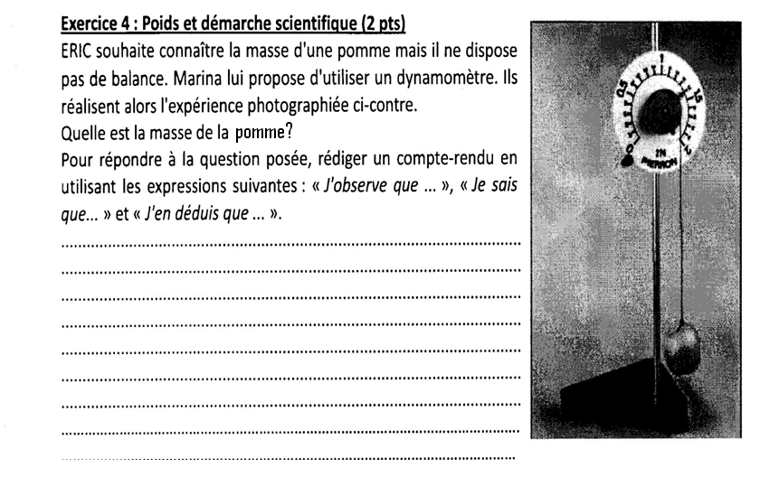
Second exemple niveau collège

Slide 17
Solution
J’observe que le dynamomètre indique 1,4N, donc que le poids de la pomme est de 1,4N (APP ANA)
Je sais que la relation entre le poids et la masse est P=mg avec g=10N/kg (RCO)
J’en déduis que m=P/g= 0,14 kg (REA)
Ce résultat semble cohérent 140g pour la masse d’une pomme. (VAL)
Il faut expliquer tout cela clairement (COM)

Slide 18
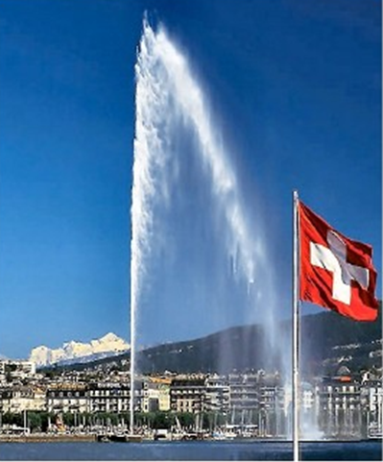
Exemple d’exercice ouvert niveau TS spé : Le jet d’eau de Genève
Le célèbre jet d'eau de Genève culmine à une hauteur de près de 140m. On fournit ci-dessous des informations techniques issues de la fiche touristique de la ville.
Vitesse d'éjection : 200km/h
Débit : 500 L/s
Puissance des pompes : 1MW
Puissance de l'éclairage :9 kW
A l'aide de ces données, saurez-vous retrouver l'ordre de grandeur de la hauteur du jet ?
Version guidée : A quelle hauteur va monter un caillou lancé verticalement depuis le sol ? En déduire les renseignements pertinents pour la hauteur du jet d'eau.

Slide 19
Solution
La seule donnée utile est V=200km/h (APP)
On utilise la conservation de l'énergie (ANA)
Eci+Epi=Ecf+Epf
1/2mV²=mgh d’où h=V²/2g (RCO et REA)
On convertit les km/h en m/s et on trouve h=157m
Les frottements freinent le jet et le font monter légèrement moins haut que prévu. (VAL)
Il faut expliquer tout cela clairement (COM)

Slide 20
Exemple de problème ouvert niveau TS spé
Avec questions préalables
Sujet BAC S métropole spécialité 2013 avec corrigé et barème
sujet III spe metropole.docx

Slide 21
Le schéma de résolution compétence ANA
Calcul du courant
I=j.S
Calcul de la charge
Q=I.∆t
Nombre de moles de Zn
n=Q/2q
Masse de Zn
M=nM_{Zn}
_{Mf=2M}
Validation du résultat

Slide 22
Corrigé du BAC
correction sujet III specialite métropole.docx

Slide 23
Exemple de problème ouvert niveau Capes
Sujet du Capes externe 2013, épreuve de chimie A.III.2
Question: Évaluer l’ordre de grandeur de la masse de diazote contenue dans l’atmosphère terrestre. On expliquera les différentes étapes du calcul, les données choisies et les approximations faites. (Remarque : cette question très ouverte fait appel à l’élaboration d’une démarche de résolution au cours de laquelle des données non fournies peuvent être utilisées ; ces dernières sont considérées comme devant faire partie de la culture générale scientifique attendue d’un futur enseignant)

Slide 24
Exemple 1 de résolution
1)Loi des gaz parfaits (détermination du nombre de moles de gaz)
PV=nRT avec V=SH et S=4πR²_{T}
Avec H=20 km= 20.10³m, R_{T}= 6400 km= 6400.10³m,
P=10⁵ Pa, T=10°C=283K
n=P4πR²_{T}H/RT= 4,4.10²⁰ mol de gaz
2)Composition de l’air (détermination du nombre de moles de diazote)
L’air est constitué de 80% de diazote donc
n_{N2}= 0,8. 4,4.10²⁰=3,5.10²⁰moles de diazote
3)Masse de diazote
m=nM=3,5.10²⁰x28=100.10²⁰g donc m=10¹⁹kg de diazote

Slide 25
Correction
APP: Trouver dans le sujet les données numériques utiles et estimer les manquantes
ANA: Identifier les 3 étapes de résolution
REA: Faire les calculs
ANA: justification et faiblesse des approximations
COM: les explications doivent être claires

Slide 26
Tableau de correction
Compétences | A | B | C | D
S’approprier | x
Analyser |  | x
Réaliser |  | x
Valider | x
Communiquer |  | x

Slide 27
Exemple 2 de résolution
1)Pression au niveau du sol
P=F/S avec F=mg (poids de la colonne d’air au dessus) et S=4πR²_{T} (surface de la terre)
avec P= P=10⁵ Pa g=10N/kg R_{T}= 6400 km
On trouve m=P4πR²_{T}/g m=5.10¹⁸kg d’air
2)Composition de l’air
L’air est constitué de 80% de diazote et de 20% de dioxygène. Les masses molaires sont proches (28 et 32g/mol) donc m_{N2}=0,8.5.10¹⁸kg m_{N2}= 4.10¹⁸kg de diazote

Slide 28
Résumé final
Sujet :
-Une question unique, précise, qui demande une valeur numérique avec ou sans documents.
-Des données peuvent être manquantes.
-Des questions préalables qui n’induisent pas la démarche peuvent être posées.
Correction, notation : Avec le tableau de compétences (pas de détail des points)

